Slide 1
Universidad Autónoma del Estado de México
Fac. de Planeación Urbana y Regional
Licenciatura en Planeación Territorial
UA: Sociología Urbana 2. Capitulo 1de GARDNER, KATY Y DAVID LEWIS, 2003, ANTROPOLOGÍA, DESARROLLO Y EL DESAFÍO POSMODERNO, EL COLEGIO MEXIQUENSE, MÉXICO.
Material Visual: Diapositivas
Elaboró: Yadira Contreras Juárez
Octubre 2015

Slide 2
INTRODUCCIÓN
La UA (unidad de aprendizaje) Sociología Urbana 2, misma que se imparte en el sexto semestre de la licenciatura en Planeación Territorial, es de corte teórico, integrada en el área de Sociedad y Territorio.
La importancia de esta UA en la currícula de la licenciatura recae en el estudio y análisis que se hace entre sociedad y territorio, y la ciudad como producto material de la sociedad.
Derivado de lo anterior , Sociología Urbana 2 tiene cuatro unidades de competencia: Unidad I. El modelo de la modernidad y sus críticas, Unidad II. Transformaciones físicas y sociales de las ciudades actuales, Unidad III. Los nuevos enfoques en las ciencias sociales y la sociología urbana y Unidad IV. Temáticas especializadas de sociología urbana. De la unidad I se eligió el subtema 1.4 La modernidad como desarrollo y sus críticas, mismo que se fundamenta con un capítulo del libro de Garder y Lewis 2003. El tema está ligado a otros que, en lo general, tratan de las críticas del modelo de la modernidad. Garder y Lewis aborda una crítica de la modernidad en el aspecto económico, particularmente la idea de desarrollo.
JUSTIFICACIÓN
En una UA teórica como Sociología Urbana 2 se requiere de resúmenes que ayuden al estudiante a procesar información. Mostrar en enunciados cortos y esquemas apoya el proceso de enseñanza-aprendizaje. Por ello la importancia de realizar este material didáctico.
La contribución que tendrá a los estudiantes este material visual que se muestra recae en que a través de mostrar algunos elementos de conceptos y estructura del capítulo del libro mencionado ayudarán a comprender el tema. El propósito del material didáctico es que al finalizar la exposición estructuren mentalmente cuál es la relación de la modernidad con el territorio para que después elaboren un ensayo sobre cómo un modelo económico-político se materializó en el territorio.

Slide 3
GUÍA DE USO:
El material presentado puede ser visto a partir de la versión Microsoft Office Power Point 2007.
El orden de la exposición es el siguiente.
La exposición es del capítulo 1 del libro Gardner, Katy y David Lewis, 2003, Antropología Desarrollo y el Desafío Posmoderno, El Colegio Mexiquense, Zinacantepec, México y se divide en dos apartados:
1). La modernidad: capitalismo y colonialismo (1700-1949)
2). Las teorías del desarrollo: La era poscolonial (1949 en adelante)

Slide 4
Referencia
Gardner, Katy y David Lewis, 2003, Antropología Desarrollo y el Desafío Posmoderno, El Colegio Mexiquense, Zinacantepec, México

Slide 5
LA ANTROPOLOGÍA, EL DESARROLLO Y LA CRISIS DE LA MODERNIDAD
DESARROLLO =
países del norte vs países del sur
desarrollados
atrasados
Esta diferencia fue confirmada hasta la década del 90 cuando se dieron cuenta que
los beneficios progresivos del crecimiento económico, cambio tecnológico y
racionalidad científica no pudieron materializarse

Slide 6
El concepto de desarrollo fue consecuencia del neocolonioalismo
Según algunos autores (Escobar, 1988, Sachs, 1992) es un constructo social, un proyecto político de los países del norte hacia los países del sur
También significa una serie de conceptos e ideas
Es un conjunto de prácticas y relaciones
Los autores, Gardner y Lewis, asumen que es un poderoso conjunto de ideas que han guiado pensamientos y acciones en todo el mundo a lo largo de la segunda mitad del siglo XX

Slide 7
La noción de desarrollo surgió antes de 1949
La idea de progreso surgió en Europa del norte y tiene la secuencia que se muestra en el cuadro siguiente:

Slide 8
Historia del desarrollo
La historia del desarrollo tiene relación con la historia del capitalismo
A) Capitalismo y colonialismo (1700-1949) | B) La era poscolonial (1949 en adelante)
La tecnología y la ciencia relacionada con el pensamiento de la Ilustración: tolerancia, razón y sentido común = racionalidad e ilustración para la humanidad A1. 1700-1860 = Economía política clásica A2. 1860-1945= economía política neoclásica A3. 1945-66= expansión del capitalismo = teorías de la modernización | Escobar dice que el desarrollo ha sido profesionalizado con conceptos, categorías y técnicas Así, se pidieron estrategias para elevar el crecimiento económico y no el político y social
Tiene relación o se mide por: actualización tecnológica, urbanización, altos niveles de consumo
Vinculado con las teorías de la modernización

Slide 9

A1. 1700-1860: Capitalismo competitivo
Periodo de luchas sociales y políticas radicales en el que el feudalismo fue debilitándose y surge:

Slide 10
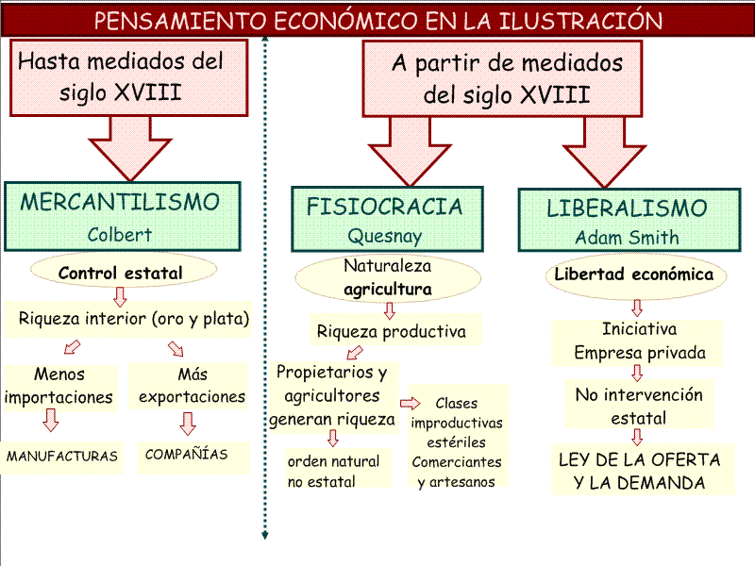

Slide 11
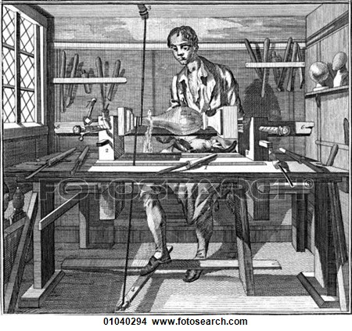
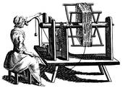
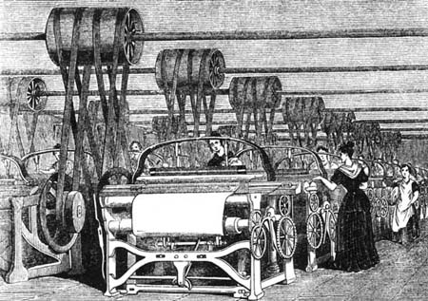
Aunado a lo anterior también hay ascenso de la tecnología

Slide 12
Durante esta época hubo polaridades entre:
y
Lo primitivo | Lo civilizado
Lo atrasado | Lo adelantado
Lo supersticioso | Lo científico
La naturaleza | La cultura
SUBDESARROLLADO
DESARROLLADO

Slide 13
Época de la economía clásica y el materialismo histórico
A.2 DE 1860 A 1945: EDAD DEL IMPERIALISMO
Adam Smith y David Ricardo
Carlos Marx y Federico Engels

Slide 14

Un aporte importante para entender las teorías del desarrollo está relacionado con los avances y descubrimientos científicos
Enorme influencia en las ciencias sociales y políticas de Occidente

Slide 15
La idea del origen de las especies tuvo influencia en economistas, políticos y sociólogos al comparar:
Sociedad primitiva
Por ejemplo para Durkheim = solidaridad mecánica = poca división del trabajo, estructura segmentada y fuerte conciencia colectiva
Sociedad moderna
Por ejemplo para Durkheim = solidaridad orgánica = mayor interdependencia entre las partes, mayor división y especialización del trabajo
VS

Slide 16
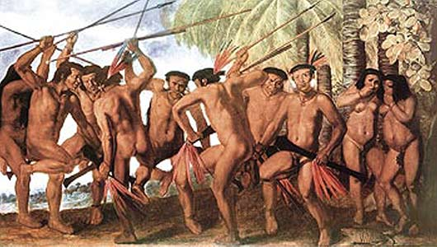
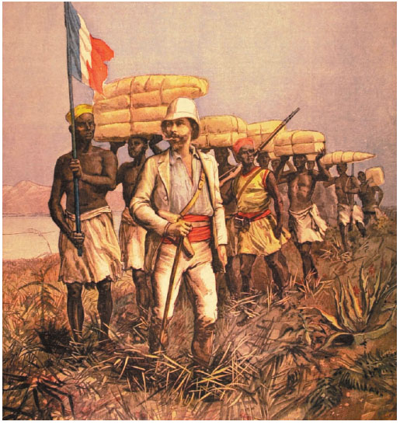
La idea anterior transformó la visión de las sociedades. Y junto con el colonialismo inventaron que: los “nativos” eran seres atrasados o semejantes a niños y los colonizadores representaban la función de agentes racionales del progreso

Slide 17
A.3 1945-1966: CAPITALISMO TARDÍO
Se relacionaba con aspectos de que los países desarrollados deberían proveer requerimientos mínimos a los países subdesarrollados.
La época se desarrolla con las teorías de la modernización

Slide 18
B. La era poscolonial: de 1949 hacia adelante
Algunas precisiones:
Las nociones del desarrollo están claramente vinculadas a la historia del capitalismo, colonialismo y el surgimiento de epistemologías europeas del siglo XVIII en adelante

Slide 19
2. Lo subdesarrollado se conformó como un discurso opuesto y todos los países que eran adjetivados como subdesarrollados les infundían el deseo de luchar por conseguir ser países desarrollados

Slide 20
De esta manera la fórmula fue:
Crecimiento económico + crecimiento industrial =
Desarrollo
Entonces el desarrollo fue solo medido por la vía económica

Slide 21

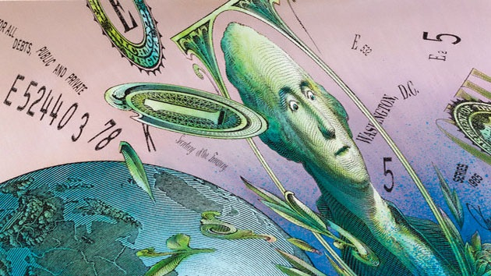
El desarrollo también se profesionalizó:
Hubo conceptos, categorías y técnicas mediantes las cuales se difundía la idea de desarrollo
El nuevo proyecto que todos los países deberían alcanzar estaba basado en términos de
CRECIMIENTO ECONÓMICO Y MODERNIDAD

Slide 22
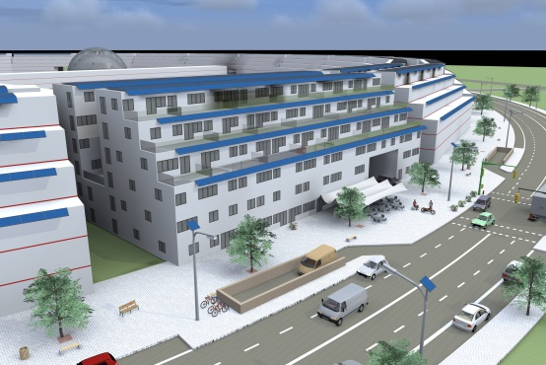


El argumento del desarrollo desde la visión económica y como proyecto de dominación requiere de:
*Actualización económica
*Urbanización
*Altos niveles de consumo y
*Cambios sociales y culturales

Slide 23

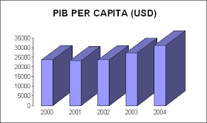
Muchos gobiernos y expertos creyeron que la ruta hacia el desarrollo exitoso se medía por índices económicos :
Según la lógica del desarrollo ambos aspectos traerían

Slide 24
Cambios positivos como:
De acuerdo con esta concepción de desarrollo:
*Si las personas comen mejor,
*se educan mejor,
*tienen mejores viviendas y
*son más sanos
Tasa de mortandad infantil
Analfabetismo
desnutrición
Entonces, será consecuencia indirecta de las políticas destinadas a estimular tasas más altas de productividad y consumo, más que de las políticas que combaten la pobreza (Garder y Lewis, 2003)

Slide 25
Otra concepción que se tiene de desarrollo es el efecto de derrame
NO SUCEDIÓ.
HUBO MAYORES NIVELES DE POBREZA, ASI COMO ANALFABETISMO Y FALTA DE VIVIENDA
Crecimiento económico = mejores estándares de vida

Slide 26
Después de que muchos países apostaron al desarrollo, sobre todo aquellas que se habían independizado en los años 60 y 70, su interés, demasiado rápido, en ser un país desarrollado se vinculó con préstamos monetarios y por lo tanto deudas = los autores le denominan:
La industria de la ayuda (pág. 37)
Relacionada con estimular los mercados en las colonias, y así impulsar la economía en el hogar

Slide 27
La justificación de que los países tienen que entrar al mundo desarrollado, también tuvo sus bases teóricas:
TEORÍAS DEL DESARROLLO:
*La modernización
*La teoría de la dependencia
*La posmodernidad ¿llegó la solución?

Slide 28
La modernización = evolucionaria
Plantaciones mercantilistas
Urbanización
Países que transitan por distintas etapas hacia un camino lineal
Como resultado
Las distintas etapas hacían la diferencia entre países desarrollados y subdesarrollados
Una sociedad industrializada, urbana y ordenada

Slide 29
La concepción de la teoría de la modernidad es:
La sociedad tradicional es pobre, irracional y rural = la lógica es que despegue hacia
Para que suceda debe haber:
*Desarrollo de infraestructura
*Manufactura y
*Gobierno eficaz
La tecnología
Altos niveles de inversión

Slide 30
Países capitalistas = Desarrollados y modernos
Países Occidentales
Países no occidentales
Países en vías de desarrollo = Subdesarrollados y en vías de la modernidad

Slide 31
La teoría de la dependencia
La CEPAL explicó el desarrollo en términos de desigualdad y dependencia
El desarrollo es desigual en América Latina
Países subdesarrollados

Slide 32
Los países del sur tienen dependencia con países del norte
Relacionado con:
*Comercio
*El proteccionismo de economías del Norte hacia las del sur
*Dependencia de los mercados de exportación de muchos países de A.L.

Slide 33

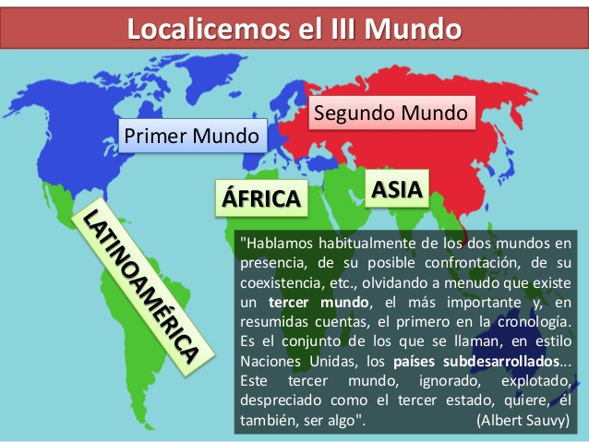
Bajo la lógica anterior se clasificó a los países en:

Slide 34
La teoría de la dependencia no ofreció soluciones para un cambio estructural. Solo enfatizó la desigualdad que existía entre países dependientes e independientes

Slide 35
¿Qué tienen en común la teoría de la modernidad y la de dependencia?
Ambas mencionan que el progreso y desarrollo es lineal
Ambas creen que el capitalismo es el único motor de las economías de los Estados
Pasan por alto la forma en las que las personas negocian e inician sus propios cambios

Slide 36
La posmodernidad
Rechazo a los aspectos cultural e intelectual de la modernidad
Marca el fin de la homogeneidad y da paso a la relatividad
Insiste en localizar las voces de la diversidad, aquellas que calló la modernidad

Slide 37
El posmodernismo cree que el desarrollo está en las personas y sus distintas maneras.
Incluye el DESARROLLO HUMANO, DECIR, LAS PERSONAS ESTÁN CERCA DEL DESARROLLO

Slide 38
Reflexionar y responder
¿Qué es el desarrollo y la modernidad desde el siglo XVII hasta la década de 1960? | ¿Qué se entiende por desarrollo a partir de la década de 1960?

